Slide 1
Отчет Уховой И.В.
За 2017-2018 год

Slide 2
29.11.2017 год г. Иваново.

Slide 3
Участник конкурса Мазехин Никита

Slide 4
Тематический стол «Волжская жемчужина»

Slide 5
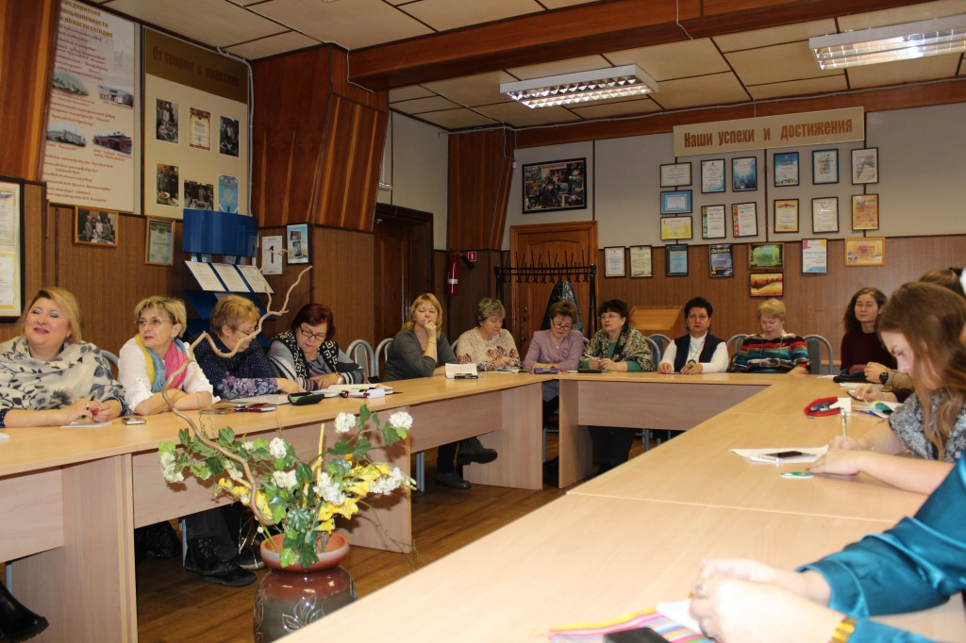
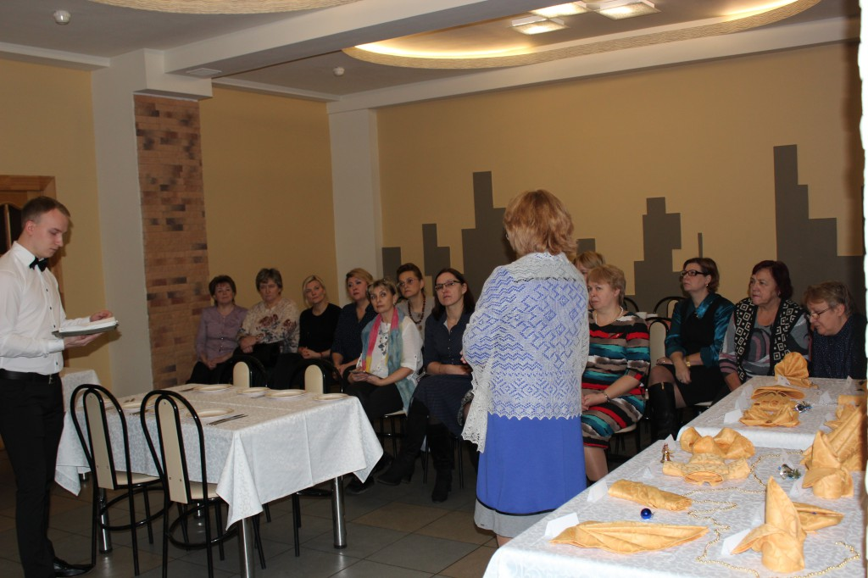
региональный практико-ориентированный семинар для зам.директоров и учителей технологии

Slide 6
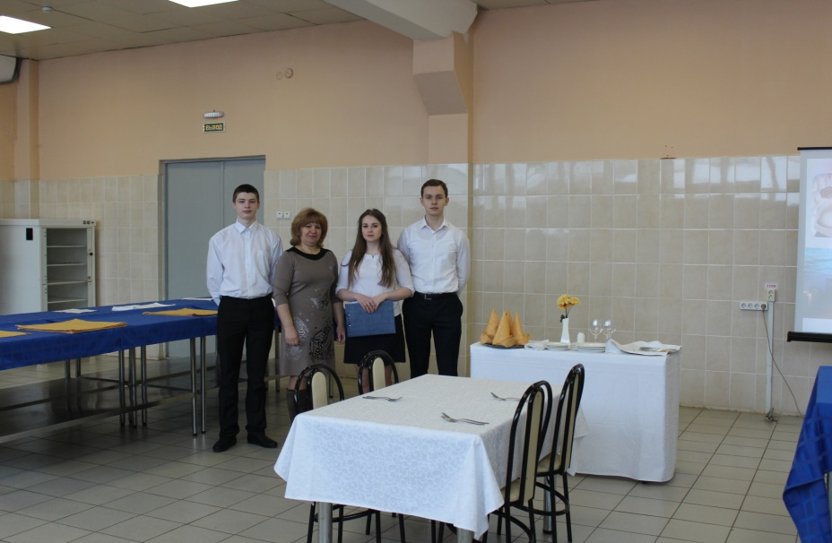
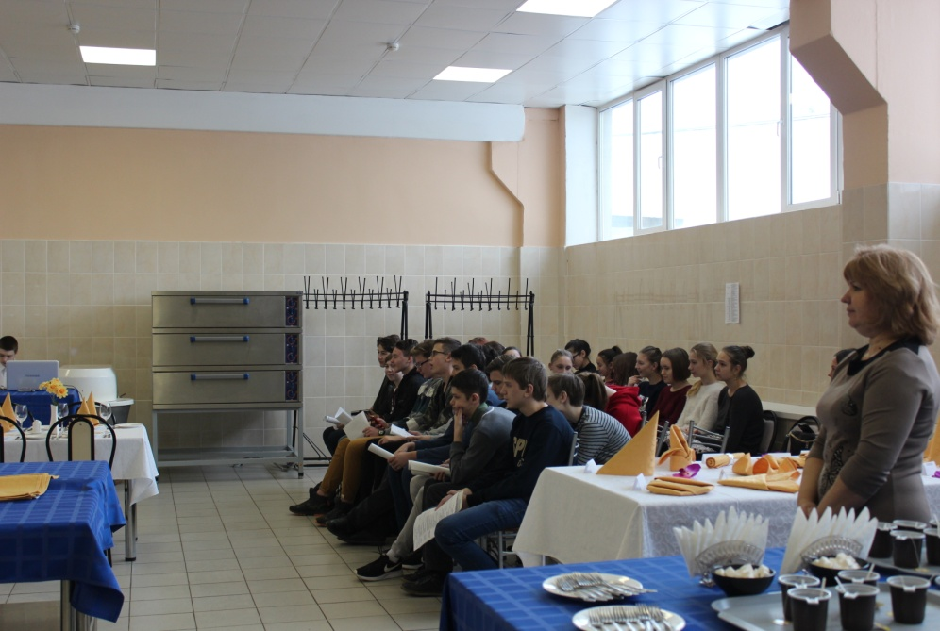
Проведение «Профессиональных проб» для школьников школ Ленинского р-на г. Ярославля

Slide 7
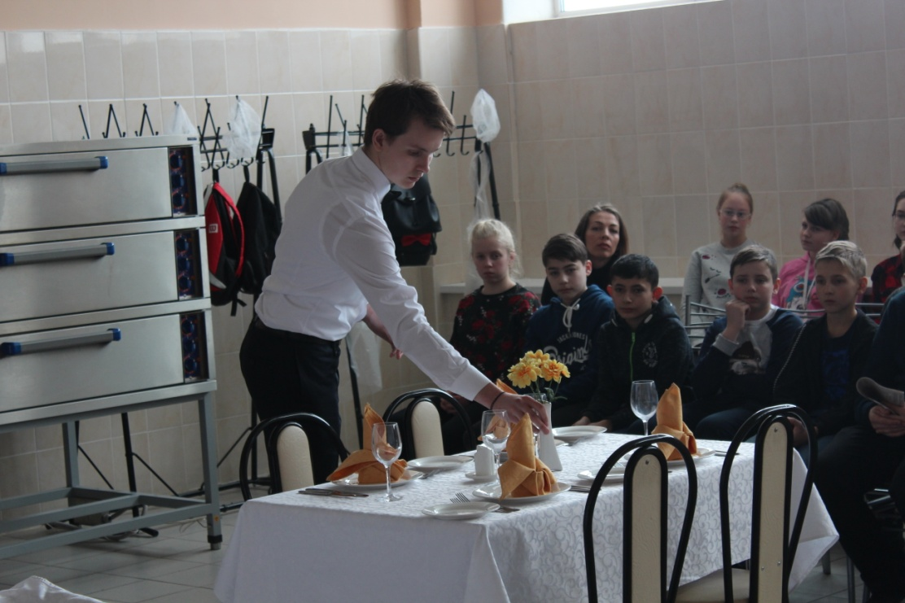

Slide 8
Участие в проекте «Мы свой ДОМ построим сами!»

Slide 9
Участники проекта 30 семей из Мокеевской школы Ярославской области

Slide 10
Тематический детский стол «Гавайская вечеринка»

